Slide 1
Индивидуальный проект (этап 5)
Морозова Ульяна Константиновна

Slide 2
Проект
Используя команды hugo, создала папку проекта и отредактировала нужный файл. В собранном виде проект на сайте выглядит так:

Slide 3
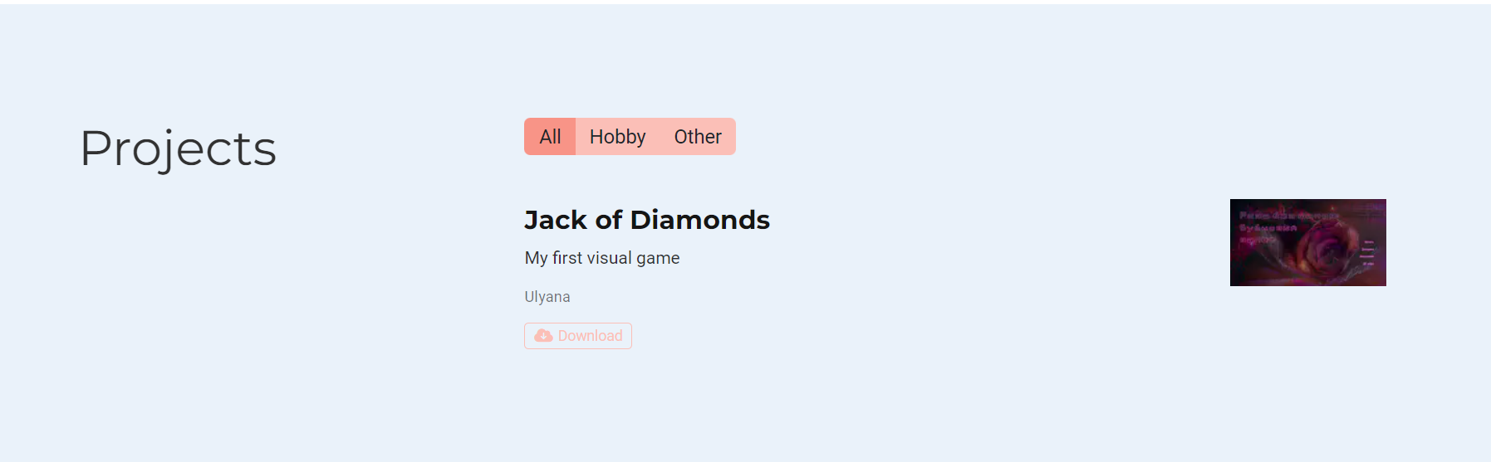
Projects

Slide 4
События
Создала папку события, отредактировала файл и на вызоде получила:

Slide 5

Events

Slide 6
Посты
Добавила новые посты: по прошедшей неделе и на выбранную тему.

Slide 7
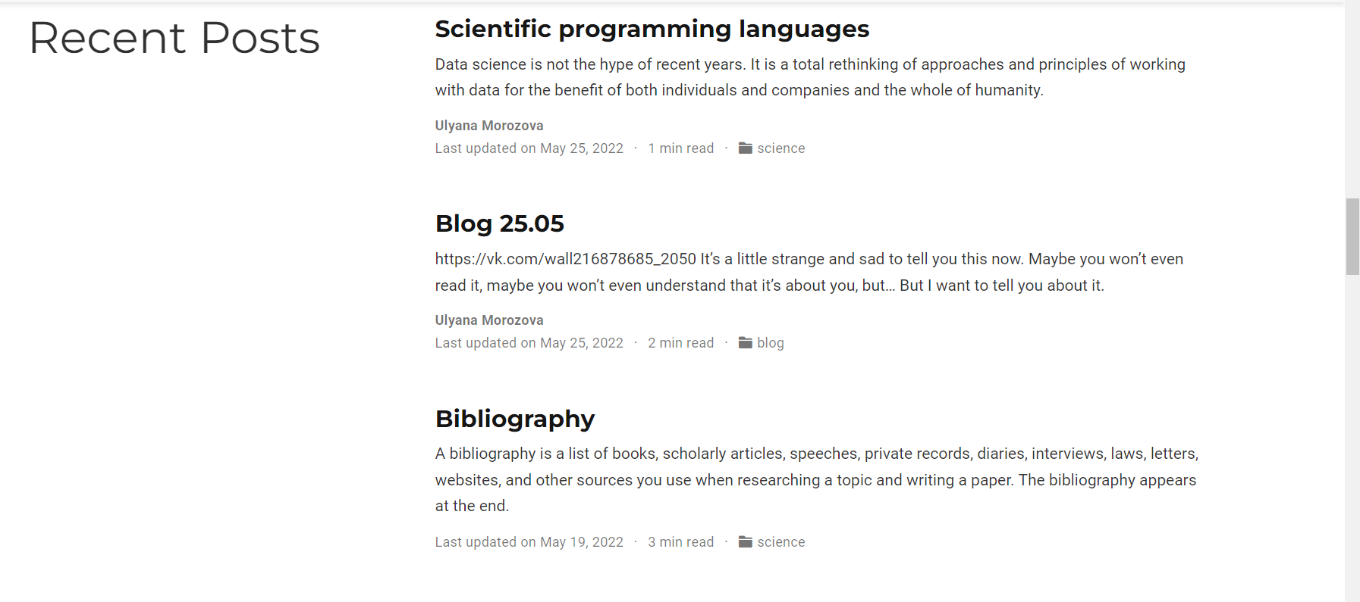
Posts

